Slide 1


开
开学啦
学
第
课
一
如
何
收
心
汇报人：xiazaii

Slide 2

目录
好的开始是成功的一半
成功的基础在于好的习惯
要成功必须先制定目标
本次班会总结

Slide 3
开学啦
第一部分
成功的基础在于好的习惯

Slide 4

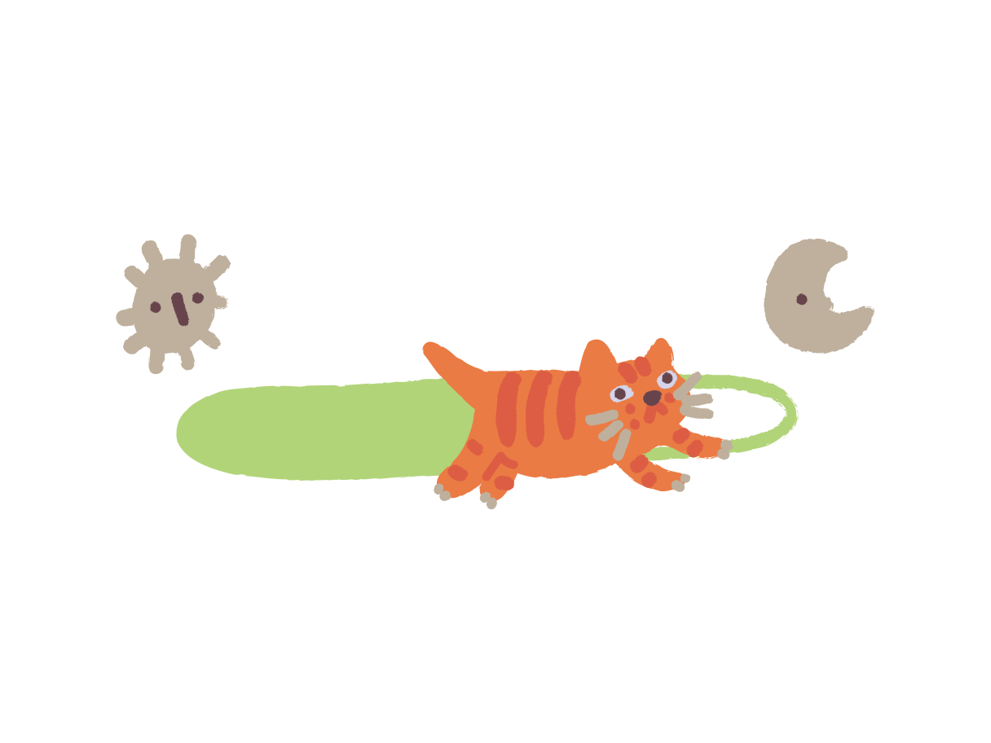
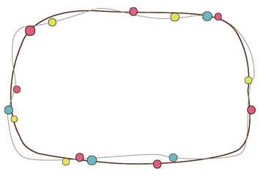
关于刻苦和坚持
开学第一天，古希腊大哲学家苏格拉底对学生们说：“今天我们只学一件最简单也是最容易做的事儿。每人把胳膊尽量往前甩，然后再尽量往后甩。”说完，苏格拉底示范了一遍。“从今天开始，每天做300下。大家能做到吗?”
学生们都笑了。这么简单的事，有什么做不到的?过了一个月，苏格拉底问学生们：“每天甩手300下，哪些同学坚持了?”有90％的同学骄傲地举起了手。

Slide 5

关于刻苦和坚持
又过了一个月，苏格拉底又问，这回，坚持下来的学生只剩下八成。
一年过后，苏格拉底再一次问大家：“请告诉我，最简单的甩手运动，还有哪几位同学坚持了?”这时，整个教室里，只有一人举起了手。这个学生就是后来成为古希腊另一位大哲学家的柏拉图。
正如古人所说：锲而不舍、金石可镂；锲而舍之，朽木不折。只要我们对自己严格要求，坚持不懈，成功就会属于我们！

Slide 6

怎样有一个好的开端？
树立一个信心
我能行
创立一种学风
认真，勤奋、刻苦，求实
创设一个环境
整洁、文明、有序
培养一个习惯
自觉自愿

Slide 7
开学啦
第二部分
好的开始是成功的一半

Slide 8

怎样有一个好的开端？
习惯是一个人的资本
你有了好习惯，
你一辈子都有用不完的利息，
你有了坏习惯，
你一辈子有偿还不了的债务。

Slide 9
关于刻苦和坚持
我要用全身心的爱去迎接今天 ----- 爱的习惯
坚持不懈，直到到成功 ---- 持之以恒的习惯
我是自然界最伟大的奇迹 -------------自信的习惯
用好我生命中的每一天 -----------珍惜时间的习惯
今天我要学会控制情绪 -------------- -自制的习惯
我要笑遍世界 ---------------------------笑的习惯
今天我要加倍重视自身的价值 ------------------发掘自我潜能的习惯
我现在就付诸行动 ----------------立即行动的习惯

Slide 10
关于刻苦和坚持
在思考问题时经常一边旋笔一边思考
在学习中遇到问题题后，习惯先放一边， 以后又忘了解决。
考试考差了后，开始下定决心认真学习，但几天后又松懈了。
边听音乐边做作业
自制力差，时间安排不合理，利用率不高……

Slide 11

理想的听课习惯
眼到
心到
就是听课的时候，不仅注意黑板上老师写的内容，还要注意老师的表情、口型等，要灵活地根据实际情境运用。
老师讲课的时候，只是起个引导的作用，最主要的还是靠自己思考，这就要求在听课的时候时刻都要用心。
口到
手到
一般的情况下，口到有三个需要：一是朗读需要；二是记忆需要；三是随时发问。
就是我们在认真听课，积极思考的同时，要做好课堂笔记。

Slide 12
人格化好习惯的12个指标
真诚待人
做人
自信自强
诚实守信
认真负责
遵守规则
做人
友善合作
讲究效率
合理消费
做人
主动学习
总结反思
独立思考
勇于实践

Slide 13
改掉坏习惯的方法
用写座右铭，挂字画等来提醒约束自己
03
01
02
用写日记来管住自己
交一些能够管住自己的朋友

Slide 14
想管住自己为什么管不住呢？
不长记性
总是重复在同一个错误里
意志薄弱
下决心要控制自己，可是总是在最后的关头又坚持不住了
原谅自己
在没有办法改变的时候就放弃了，然后给自己找各种各样的理由

Slide 15

管住自己，做习惯的主人
管得住自己，你是习惯的主人
管不住自己，你是习惯的奴隶
做主人，还是做奴隶
全在于自己的选择

Slide 16
开学啦
第三部分
要成功必须先制定目标

Slide 17


要成功必须先制定目标
一个人肚子饿了，吃了一个烧饼没有饱，再吃一个还没有饱，吃到第三个才觉得饱了。他说：早知道吃了这个烧饼就能饱，我就不吃前面那两个了。
你一定会觉得他说的是傻话，没有前面那两个烧饼垫底，光吃最后一个烧饼怎么能填饱肚子呢？

Slide 18

要成功必须先制定目标
你认为自己是笨人吗
你认为自己是聪明人吗
聪明人要下苦功夫
你认为自己是一般人吗
笨鸟必须先飞
你能做到只有奔跑吗

Slide 19
要成功必须先制定目标
请重温你的目标
上学期你做到了吗
本学期你该怎样努力？

Slide 20




要成功必须先制定目标
准备
笔记本
记错本

Slide 21
开学啦
第四部分
本次班会总结

Slide 22

关于刻苦和坚持
明确目标：争当优秀集体
培养二风：优良的班风、浓厚的学风
树立三感：荣誉感、责任感、竞争感
四有四严：
有理想、有道德、有文化、有纪律、严格要求、严格训练、严格管理、严格把关

Slide 23
版权声明
感谢您下载办公资源网平台上提供的PPT作品,为了您和办公资源以及原创作者的利益,请勿复制、传播、销售,否则将承担法律责任!办公资源将对作品进行维权,按照传播下载次数进行十倍的索取赔偿!
1. 在办公资源出售的PPT模板是免版税类(RF: Royalty-Free)正版受《中国人民共和国著作法》和《世界版权公约》的保护,作品的所有权、版权和著作权归办公资源所有,您下载的是PPT模板素材的使用权.
2. 不得将办公资源的PPT模板、PPT素材,本身用于再出售,或者出租、出借、转让、分销、发布或者作为礼物供他人使用,不得转授权、出卖、转让本协议或者本协议中的权利.

Slide 24
要成功必须先制定目标
五字班训：
敬：尊敬老师、尊敬父母、尊敬同学
竞：开展竞赛、比学赶帮、力争上游
静：安心安静、遵规守纪、专心学习
净：环境卫生、衣着整洁、言行文明
晶：全面发展、保持全优、合格成才
提高六能力：
自学能力、记忆能力、想象能力、组织能力、表达能力、创造能力

Slide 25
开学啦
谢
观
谢
看
汇报人：xiazaii

